Slide 1
=FERMUAR=

Slide 2
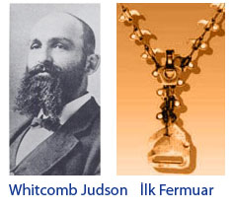
TARİHÇESİ
1917’de ABD donanmasında uçuş tulumlarında, 1920’lerde de kadın ve erkek giysilerinde fermuar kullanılmaya başlandı. 1890’lı yıllarda keşfedilen fermuarı 30 yıl boyunca kimse kullanmak istememişti. Oysa bugün, çeketlerden ayakkabılara, pantolondan çantalara kadar her yerde ona rastlamak mümkündür. Fermuar önce sadece Avrupa ve Amerika’da üretilmiştir. Fermuar üretiminin Türkiye’deki gelişiminin de Dünya’daki gelişmelere paralel bir yol izlediği bilinmektedir, ilk önce metal daha sonra polyester ve naylon fermuar üretimi yapılmıştır. Moda açısından uzun kullanım yılları içinde sürekli değişen fermuar; günümüzde halen vazgeçilmezliğini korumaktadır.

Slide 3
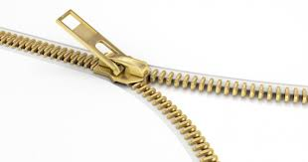
FERMUAR NEDİR?
Fermuar, dişlerin üzerine dizili bulunduğu iki şeritle bu dişleri kavrayarak hareket edebilen bir ğarçadan (elciklerden) oluşuruz. Elcikler çekildiğinde iki şeridi birbirine birleştirir ve üzerindeki dişlerin kenetlenmesini sağlar, ters töne çekildiğinde onları ayrırır. Giysilerin açık uçlarını birleştirmede kullanılan bu düzeneğe fermuar denir .

Slide 4
FERMUARI OLUŞTURAN PARÇALAR
Şerit :Dişlerin sabitlendiği banttır.
Diş :Kürsörün hareket etmesiyle birbirine geçen veya ayrılan metal, plastik veya kemikten yapılan
parçalardır.
Kürsör :Fermuarın açılıp kapanmasını sağlayan hareketli fermuar parçasıdır
Elcik :Kürsörün tutuşunu kolaylaştıran kürsöre bağlı fermuar parçasıdır.
Üst Stop :Fermuar kapalıyken kürsörün fermuardan çıkmasını engelleyen durdurucudur.
Alt Stop :Fermuar açılırken kürsörün fermuardan çıkmasını engelleyen durdurucudur.

Slide 5
FERMUARIN YAPISI

Slide 6
FERMUAR TİPLERİ

Slide 7
DİŞLERİN SINIFLANDIRMASI
Metal Fermuar
Pirinç (Oksit – Kalay)
Alpaka( Nikel Oksit)
Bakır(Bakır Oksit)
Alüminyum
Naylon Fermuar
Plastik
Polyester
Kemik Fermuar
Poly-Asetal

Slide 8
KÜRSÖRLERİN SINIFLANDIRMASI

